Slide 1


apresentam

Slide 2
Fórum de Discussão:
Fluxograma de Acesso ao atendimento nas PICs em Salto Veloso/SC
MIRIAM GIACOMIN
Auxiliar de Enfermagem, Atuação como técnico do TFD, Naturopatia Básico pelo CIEPH, Reiki I, II, III. Formada pelo Centro Integrado de Dermato Funcional e terapias Alternativas ( Life cursos)
ROSEMILDA PÉRICO
Agente de Saúde , Atuação em visitas domiciliares, Grupos e atendimentos nas práticas integrativas e complementares. Formada em Fitoenergetica pela instituição Luz da Serra. Mestre em aplicação de Reiki I, II, III Pela Faculdade Celer. Practitioner barras de access.
Notes:
Fórum de Discussão TELESSAÚDE:
Fluxograma de Acesso ao atendimento nas PIC’s
Salto Veloso/SC
MIRIAM GIACOMIN
Auxiliar de Enfermagem, Atuação como técnico do TFD, Naturopatia Básico pelo CIEPH, Reiki I, II, III.Formada pelo Centro Integrado de Dermato Funcional e terapias Alternativas ( Life cursos)
ROSEMILDA PÉRICO
Agente de Saúde , Atuação em visitas domiciliares, Grupos e atendimentos nas práticas integrativas e complementares. Formada em Fitoenergetica pela instituição Luz da Serra. Mestre em aplicação de Reiki I, II, III Pela Faculdade Celer. Practitioner barras de access.

Slide 3

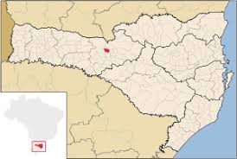
Município de Salto Veloso/SC
População: 4.655/IBGE habitantes
Localização: Região Meio Oeste AMARP/Vale do Rio do Peixe
Característica:
  Município que apresenta maior população na área Urbana;
  Sua principal atividade econômica é a indústria, seguido de atividade rural na suinocultura e gado leiteiro;
Perfil Epidemiologico: Dores Cronicas e Saúde Mental;
Principais demandas: Dores Cronicas (LER), Saúde Mental, Hipertensão arterial, Diabetes, Oncologia.

Slide 4
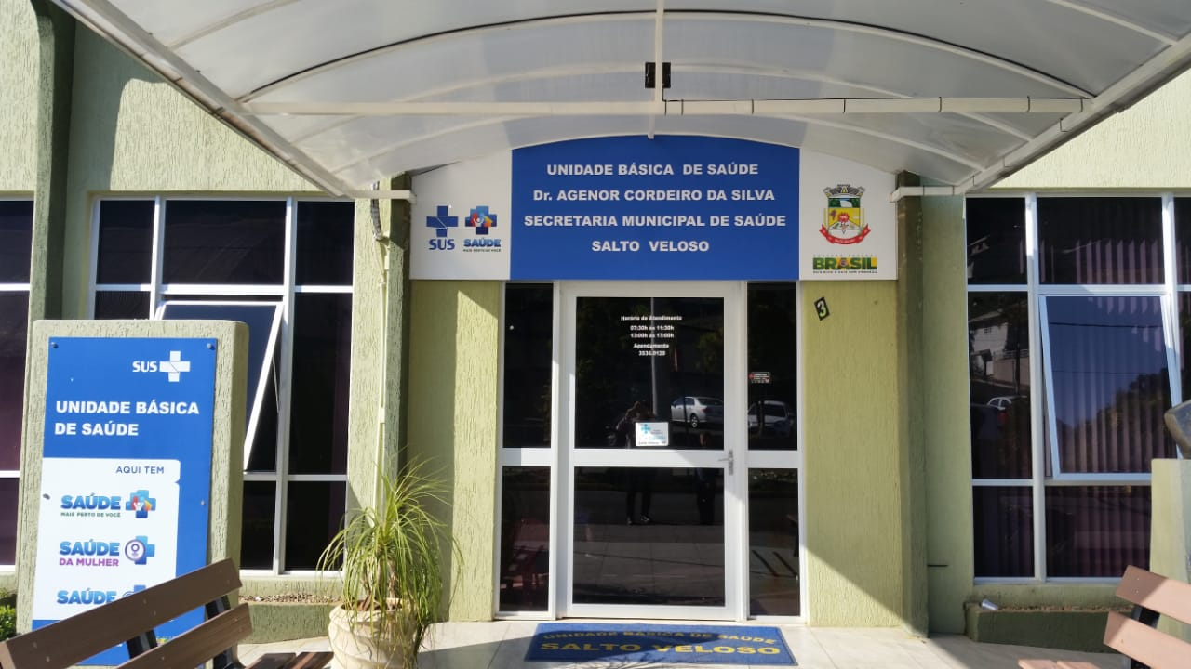
Atenção Básica de Salto Veloso
1 Unidade Basica de Saúde;
2 Equipes de ESF;
1 NASF-AB 2
Grupo de Trabalho das PICs: Andréia Godoy, Ediana Castanheiro, Fabiane da Silva, Magda Gemelli, Maria Luisa Cesca, Miriam Giacomin, Rosemilda Perico e Vivian Locatelli.

Slide 5
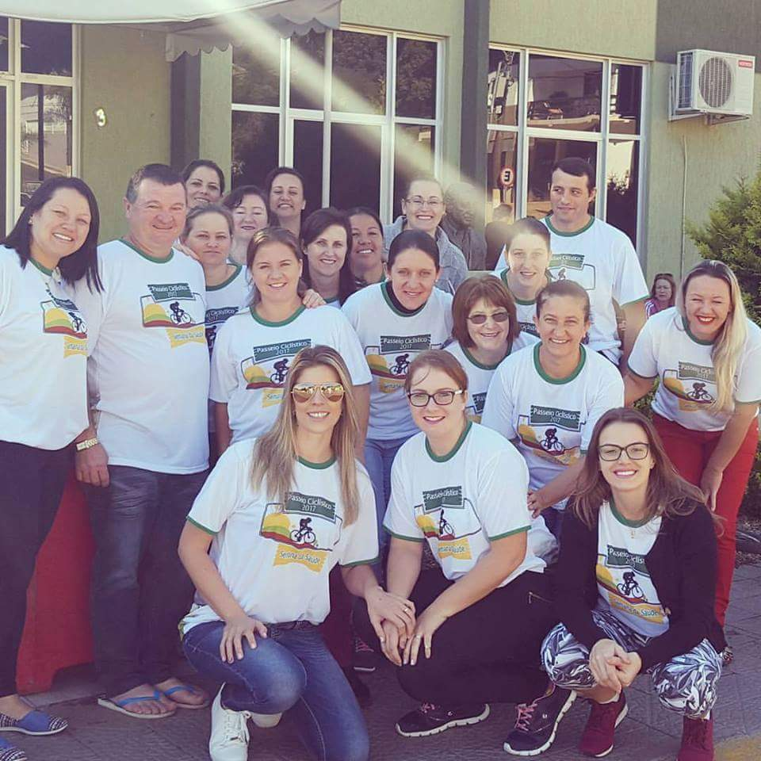

Slide 6
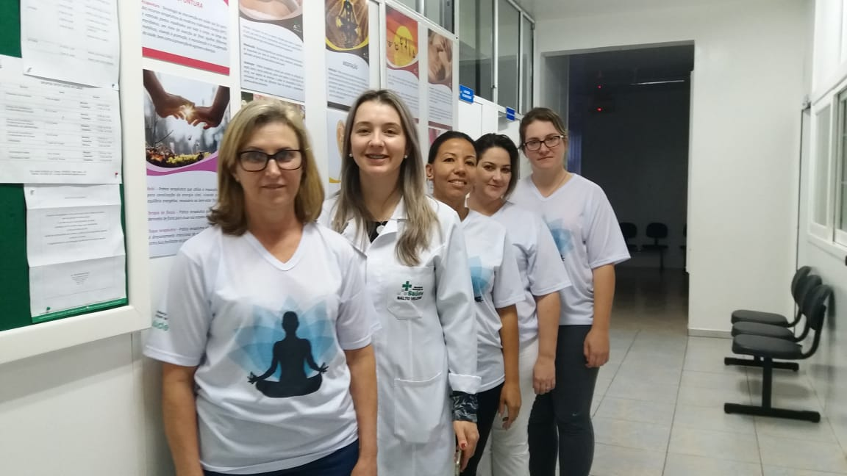
EQUIPE PIC’S

Slide 7
OBJETIVOS
Aprimorar o atendimento na Unidade Básica de Saúde diminuindo o tempo de espera dos atendimentos psicológicos.
Oferecer suporte aos casos psiquiátricos.
Diminuir custos físicos e financeiros dos tratamentos empregados para esses acometimentos e para os demais crônicos degenerativos.

Slide 8
Implantação
Criou-se uma seleção interna de profissionais da Unidade Básica que já possuíam formação em alguma prática e com perfil em PICs.
Essa equipe com apoio do NASF/ESF, criou um fluxograma de atendimentos, tornando o acesso facilitado ao usuário, e a realização da prática mais adequada dentro de normas preconizadas pelo Ministério da Saúde.

Slide 9

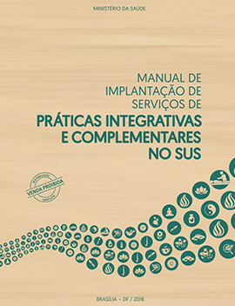
Políticas Publicas sobre Praticas Integrativas e Atenção Primária à Saúde
As Práticas integrativas e Complementares (PIC’s) foram institucionalizadas no SUS, por meio da Politica Nacional de Práticas Integrativas e Complementares (PNPIC), aprovada pela Portaria GM/MS nº 971/2006 e, atualmente, segue as definições do anexo XXV da Portaria Consolidada n.2, de 28 de setembro de 2017.
Portaria 702 de 21 de março de 2018 (Altera a Portaria Consolidada 2/GM/MS, de 28 de setembro de 2017) para incluir novas praticas na Politica Nacional de Praticas Integrativas e Complementares: Apiterapia, Aromaterapia, Bioenergética, Constelação Familiar, Cromoterapia, Geoterapia, Hipnoterapia, Imposição de mão, Ozonioterapia e Terapia de Florais.
O SUS conta com 29 praticas integrativas.

Slide 12
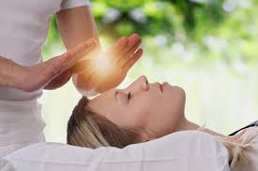
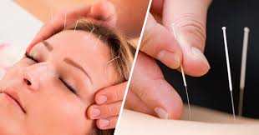

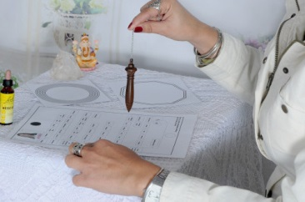
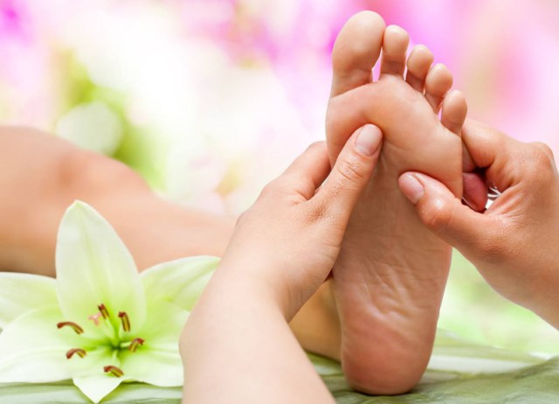
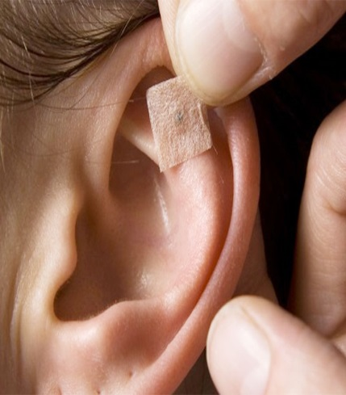
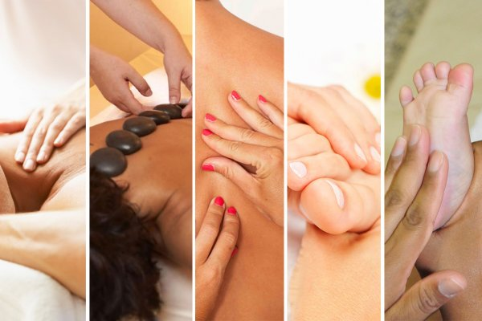
Práticas realizadas na Unidade de Saúde

Slide 13
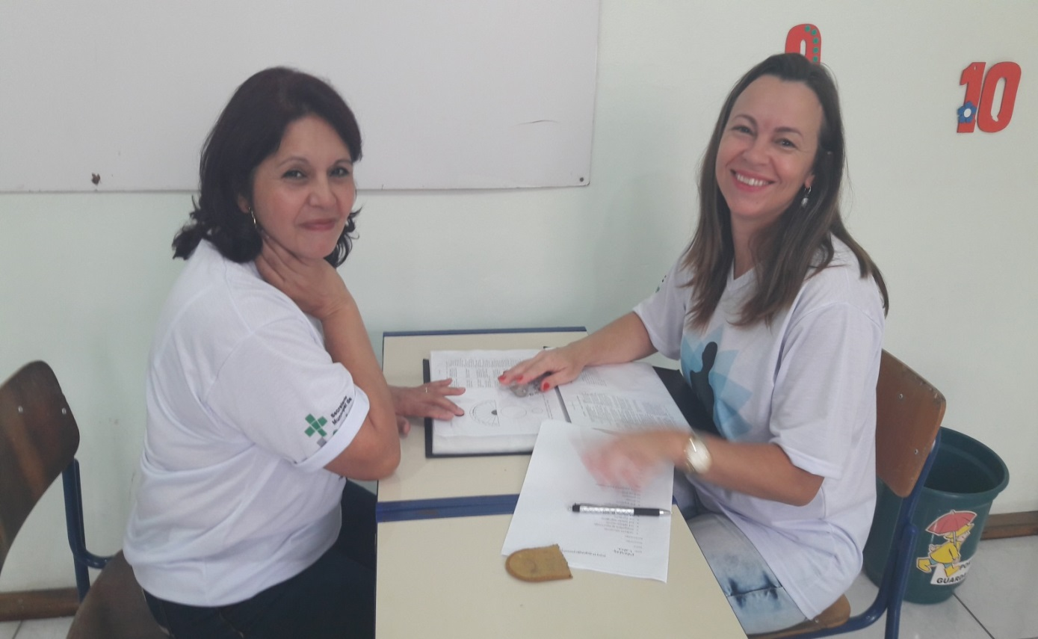
BIOENERGÉTICA
Avalia a compreensão etiológica do sofrimento, adoecimento adotando a psicoterapia corporal e exercício terapêuticos individual e em grupos.

Slide 14
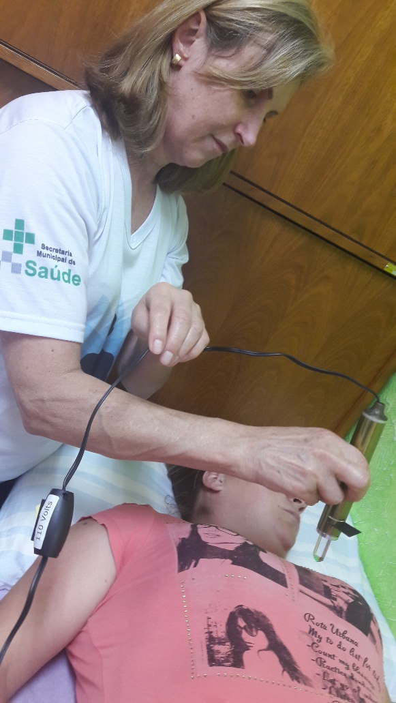
CROMOTERAPIA
Pratica terapêutica que utiliza as cores do espectro solar (vermelho, laranja, amarelo, verde, azul, anil e violeta); para restaurar o equilíbrio físico e energético do corpo.

Slide 15
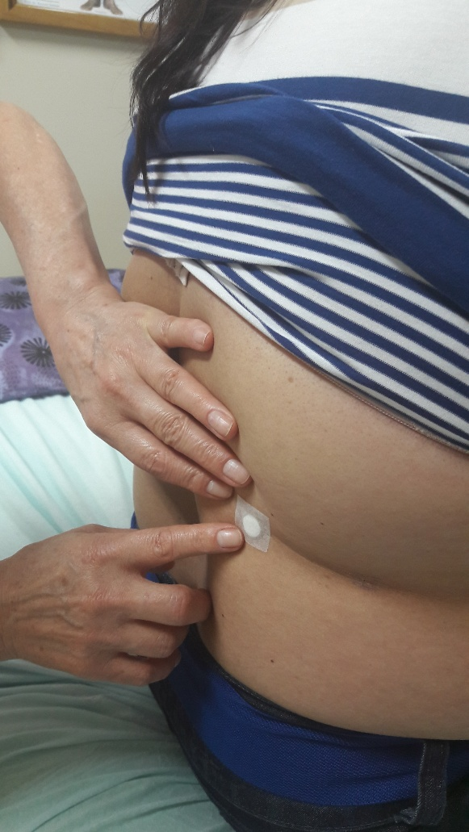
Fitoterapia e Fitoestimulação
Estudo das plantas e sementes medicinais e suas aplicações na promoção, na proteção e na recuperação da saúde.

Slide 16

AROMATERAPIA (Óleo Essencial)
Óleo Essencial é um composto volátil concentrado formado por substancias vitais extraídos de plantas aromáticas e medicinais por meio de processos específicos.

Slide 17
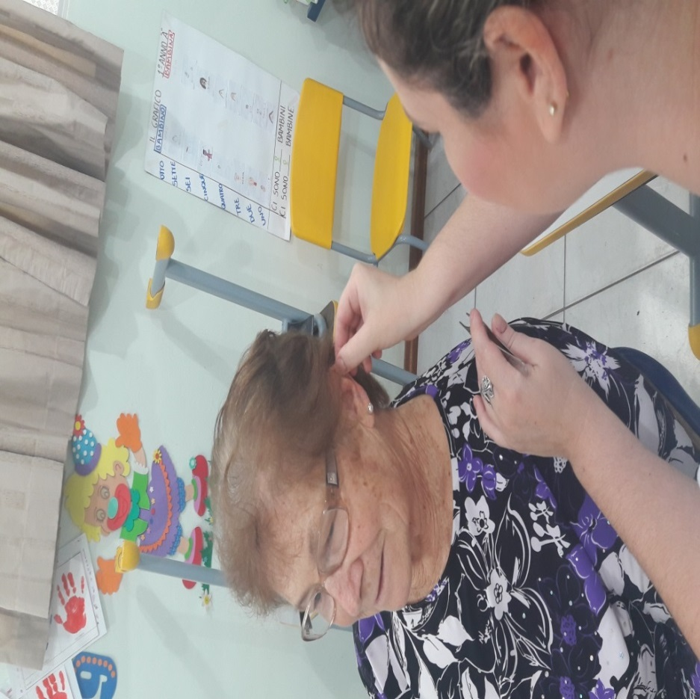
AURICULOTERAPIA
Técnica terapêutica que promove a regulação psico-orgânica do individuo por meio de estímulos nos pontos energéticos localizados na orelha – onde todo o organismo se encontra representado como um microssistema. A acupuntura auricular estimulas zonas neurorreativas por meio de agulhas, esferas de aço, prata, ouro, plástico ou semente de mostarda e colza previamente preparadas para esse fim.

Slide 18
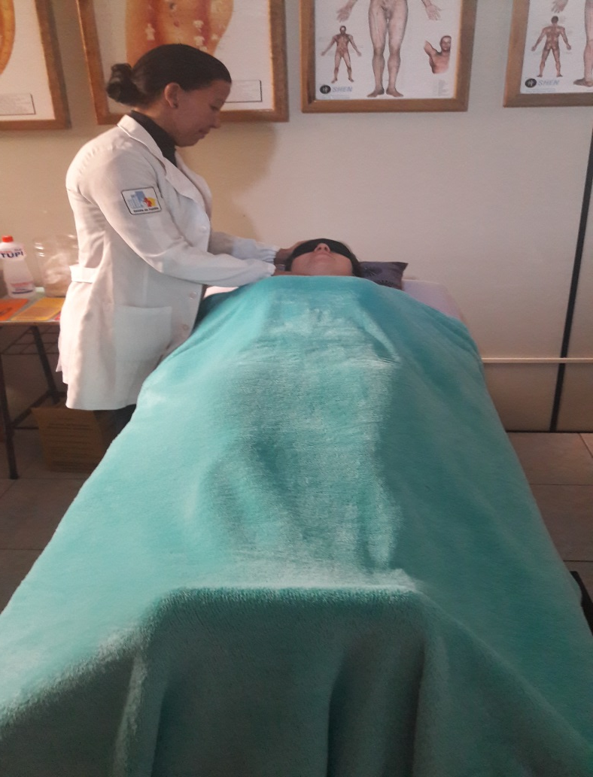
REIKI
Pratica terapêutica que utiliza a imposição das mãos para canalização da energia vital, visando promover o equilíbrio energético, necessário ao bem-estar físico e mental.

Slide 19
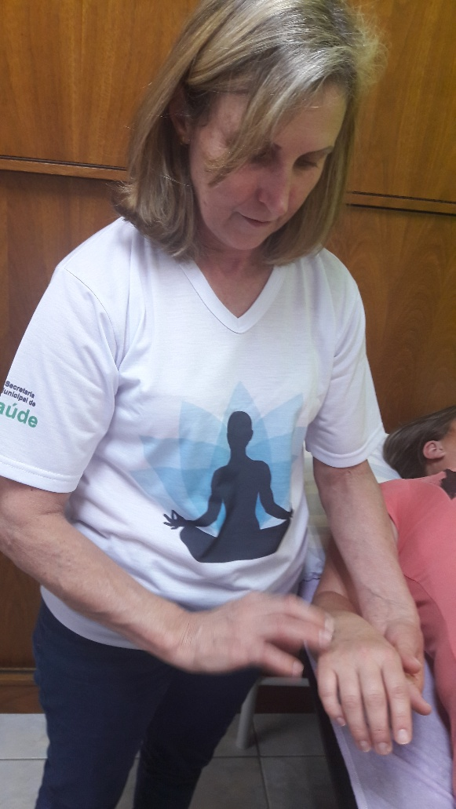
TOQUE TERAPÊUTICO
Pratica terapêutica vibracional que adota o direcionamento intencional da energia com o uso das mãos como foco facilitador no processo de cura.

Slide 20
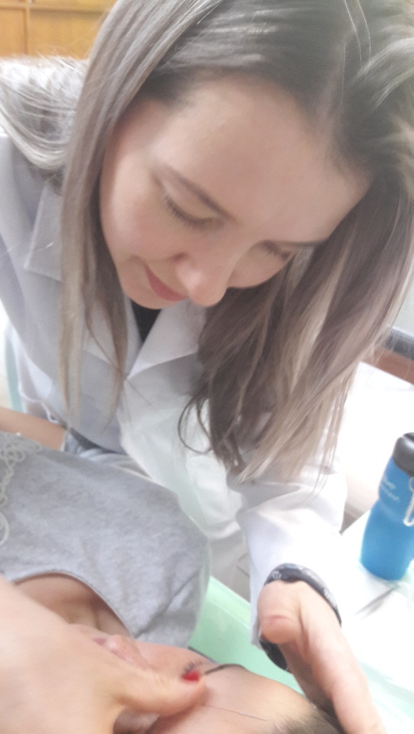
ACUPUNTURA
Tecnologia de intervenção em saúde que faz parte dos recursos terapêuticos da medicina tradicional chinesa (MTC) e estimula pontos espalhados por todo o corpo, ao longo dos meridianos, por meio da inserção de finas agulhas filiformes metálicas, visando à promoção, à manutenção e à recuperação da saúde, bem como à prevenção de agravos e doenças.

Slide 21
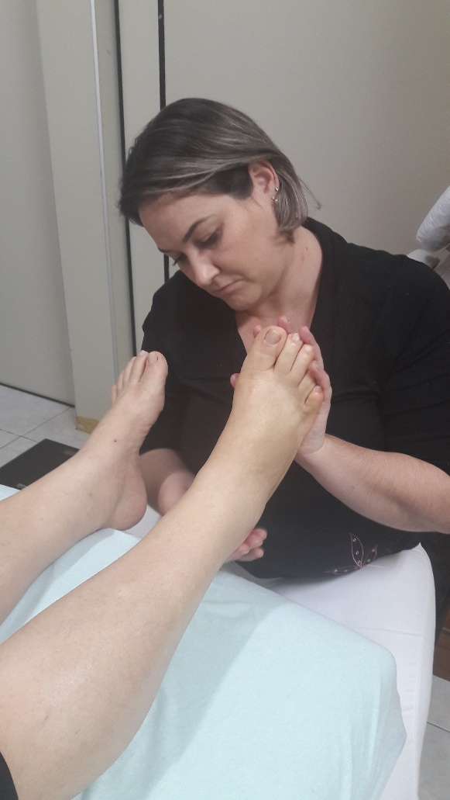
REFLEXOLOGIA
Prática que consiste na aplicação de pressão nos microssistemas (mãos, pés, orelha e face) de forma a produzir efeitos positivos correspondentes aos órgãos estimulados.

Slide 22
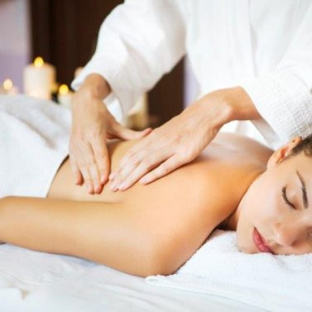
MASSOTERAPIA
Pratica terapêutica que envolve um conjunto de manipulação sistemáticas em tecidos corporais moles a partir da pele com objetivo de estimular os sistemas imune, circulatório, nervoso e muscular; nas pratica oriental o energético.

Slide 23
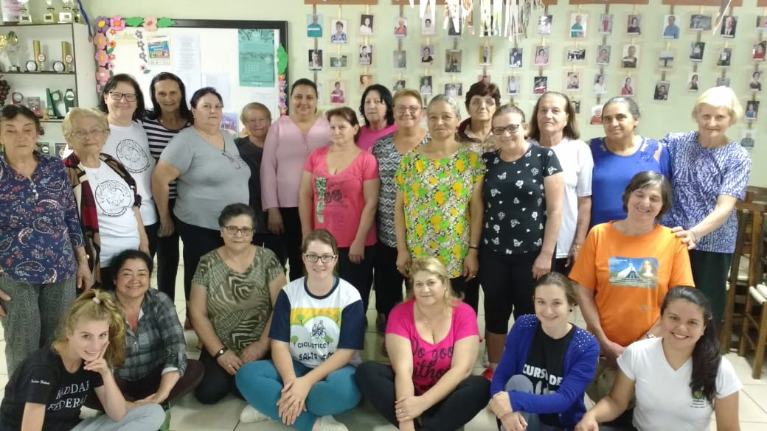
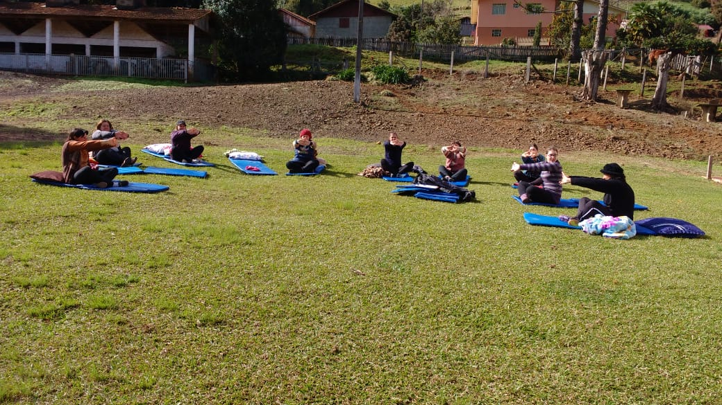
YOGA
Pratica corporal e mental de origem oriental, utilizada como técnica de controlar corpo e mente, associada com a meditação.

Slide 24
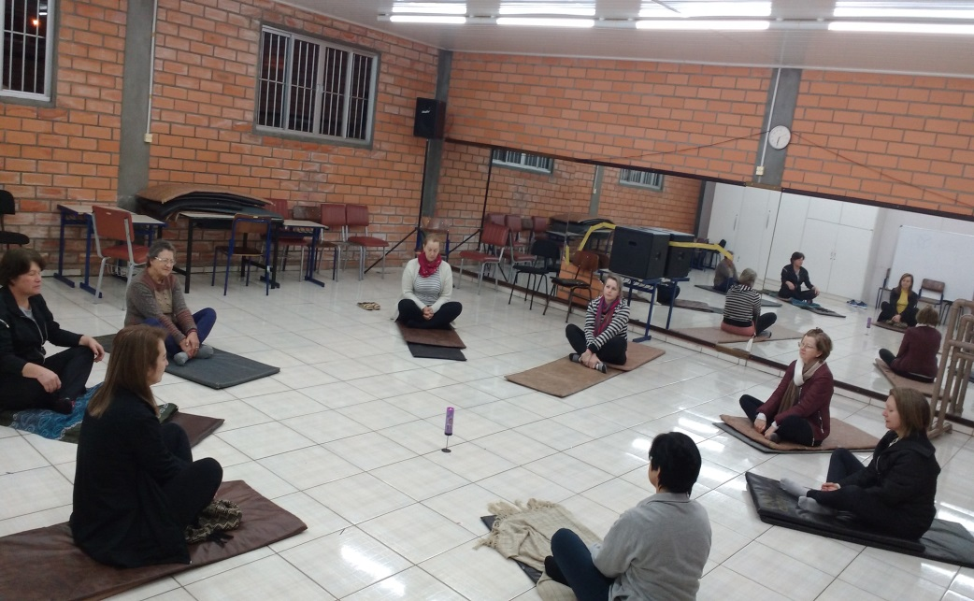
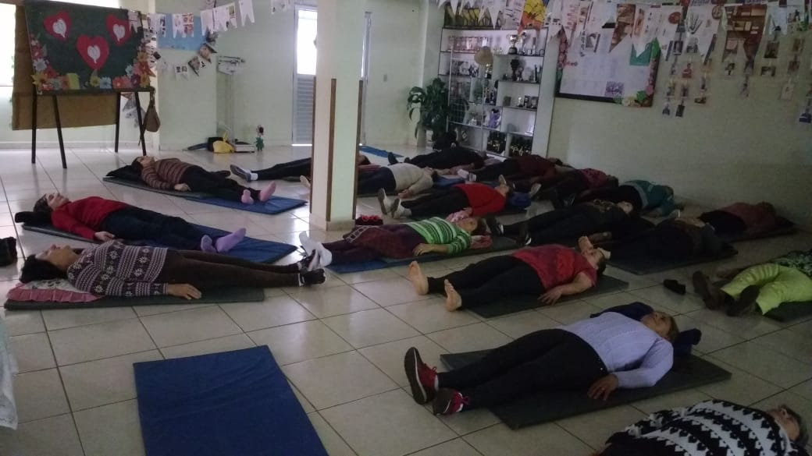
MEDITAÇÃO
Pratica mental da medicina tradicional chinesa que consiste em treinar a focalização da atenção de modo não analítico ou discriminativo, a diminuição do pensamento repetitivo e a reorganização cognitiva, promovendo alterações favoráveis no humor e melhora no desempenho cognitivo além de proporcionar maior integração entre mente, corpo e mundo exterior.

Slide 25
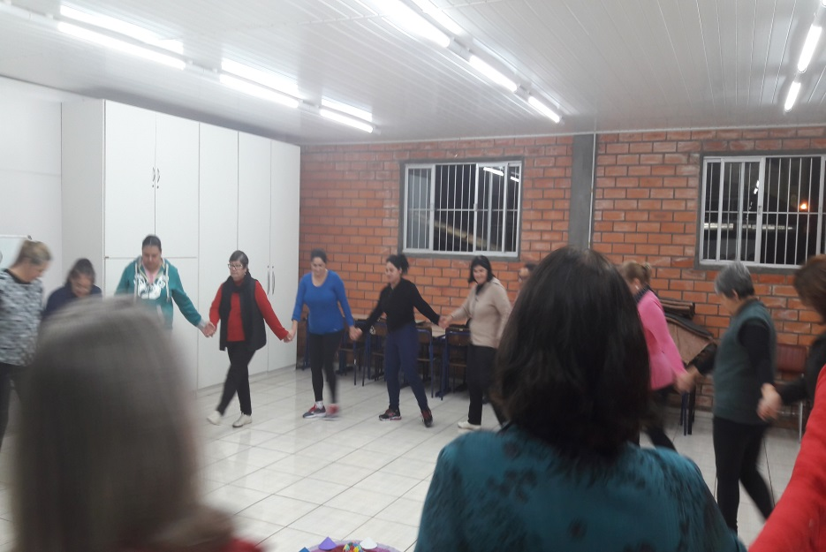
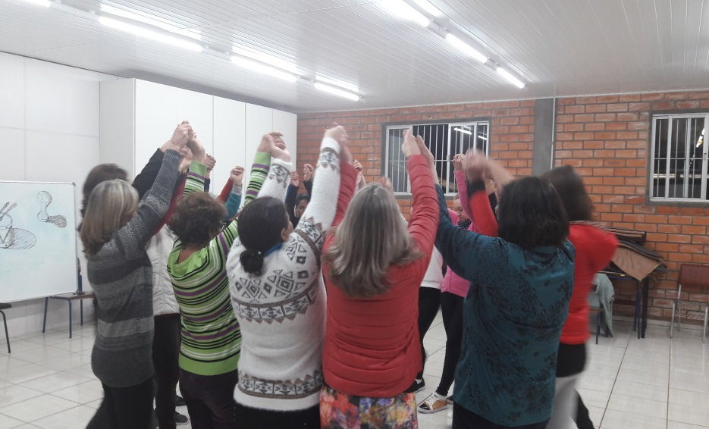
Dança Circular
Prática de dança em roda tradicional e contemporânea, favorecendo a interconexão entre os participantes, com movimentos ritmados liberando a corpo, mente e espirito.

Slide 26
Resultados Alcançados
Os Resultados foram obtidos a partir de Maio de 2017 ate dia 18 de Julho de 2018, conforme os registros em fila de espera.
Haviam 65 usuários em fila para atendimento em psicologia e dores crônicas no qual foram direcionados para o fluxograma proposto. Pelo resultado alcançado, aumentou a demanda com encaminhamentos dos vários profissionais da Unidade Básica de Saúde para as PIC’s, sendo que durante este período foram atendidos 307 usuários, totalizando 1.607 procedimentos registrados em livro e a partir de maio de 2018 iniciou-se a digitação no E-sus. E em grupos foram atendidos 300 usuários no ano de 2017 ate dia 18 de julho de 2018.

Slide 27
Gráfico de Atendimentos Individuais

Slide 28
Gráfico de atendimento em Grupo

Slide 29
CONSIDERAÇÃO FINAIS
A implantação do fluxograma facilitou o desenvolvimento de ações concretas e resolutivas, fomentando a gestão participativa, a construção da integralidade, a ampliação responsável e cuidadosa das práticas e saberes no cuidado, proporcionando registro de experiências, contribuindo para a implantação de várias práticas nas PICs. Permitiu a integração das equipes ESF e NASF na solução das filas de espera, através do matriciamento e acolhimento.

Slide 30
EQUIPE ...
ANDRÉIA LEITE DE GODOY
Assistente Social, Atuação Assistente Social (CRAS), Atendimentos nas práticas integrativas e complementares. Formada em Naturopatia Vibracional pelo Centro Integrado de Estudos e Pesquisas do Homem, Bioenergético de Tratamento Natural pala Associação Brasileira de Saúde Ppopular/ABRASP, Mestra em aplicação de REIKI I,II e III, pelo Instituto Gaúcho de Difusão e Pesquisa de Reiki.
EDIANA CASTANHEIRO
Agente de Saúde, Atuação em visitas domiciliares, Grupos e atendimentos nas práticas integrativas e complementares. Formada em Auriculoterapia pelo Instituto Fisiomar, Yoga pelo Centro de Yoga Satyadhara.
FABIANE DA SILVA
Tecnica em enfermagem, Atuação em ... E atendente em farmacia , Atendimentos nas práticas integrativas e complementares. Formada em Massoterapia pelo Instituto Fisiomar, Psicanalise e psicologia Clinica pelo portal Educação. Mestre em aplicação de Reiki I, II, III Pela Faculdade Celer.
MARIA LUISA CESCA
Fisioterapeuta, Atuação em fisioterapia e visitas domiciliares, Grupos e atendimentos nas práticas integrativas e complementares. Formada em Microkinesitherapie pela Instituto Salgado, Doador de Deeksha pela Oneness. Mestre em aplicação de Reiki I, II, III Pela Associação Brasileira de Reiki.

Slide 31
MAGDA CRISTINA DONADELI GEMELLI
Fisioterapeuta, Atuação em fisioterapia, acupunturista, Atendimentos nas práticas integrativas e complementares. Formada em Acupuntura/Mestre em Biociência e Saúde pela UNOESC.
MIRIAM GIACOMIN
Auxiliar de Enfermagem, Atuação como técnico do TFD, Naturopatia Básico pelo CIEPH, Reiki I, II, III. Formada pelo Centro Integrado de Dermato Funcional e terapias Alternativas ( Life cursos).
ROSEMILDA PÉRICO
Agente de Saúde , Atuação em visitas domiciliares, Grupos e atendimentos nas práticas integrativas e complementares. Formada em Fitoenergetica pela instituição Luz da Serra. Mestre em aplicação de Reiki I, II, III Pela Faculdade Celer. Practitioner barras de access.
VIVIAN LOCATELLI
Educação Física, Atuação Educadora Física, Grupos e atendimentos nas práticas integrativas e complementares. Formada em Dança Circular pela instituição Monte Crista, Kinesio Tape pela JOPEF.

Slide 32
Agradecemos a oportunidade de apresentar nosso trabalho.
Unidade Básica de Saúde Dr. Agenor Cordeiro da Silva/Salto Veloso
Contato: (49) 3536-0120
saudesv@yahoo.com.br
Grupo de Trabalho:
Andréia Godoy, Ediana Castanheiro, Fabiane da Silva, Magda Gemelli, Maria Luisa Cesca, Miriam Giacomin, Rosemilda Perico e Vivian Locatelli.

